Slide 1
GESTÃO DE RISCOS - 3º Reunião CTGGRCI 2020

Slide 2
Pauta
Apresentação dos novos membros do Comitê;
Deliberações do Comitê Gestor de Governança, Gestão de Riscos e Controle Interno;
Atividades do Plano de Ação 2020 para o 2º Trimestre
Demais assuntos

Slide 3
Portaria Nº 1163 - 24/06/2020
# | SERVIDOR | REPRESENTAÇÃO | UNIDADE DE LOTAÇÃO
1 | PRÓ-REITOR DE DESENVOLVIMENTO INSTITUCIONAL – PRODIN | Presidente/Titular | PRODIN/Reitoria
2 | ANDERSON TEIXEIRA TELLES | Titular | PROEN/Reitoria
3 | NICOLE DE MOURA | Suplente | PROPESP/Reitoria
4 | ANDRELIZE SCHABO FERREIRA DE ASSIS | Suplente | ASCOM/Reitoria
5 | RENATO NUNES TEIXEIRA | Suplente | DGP/Reitoria
6 | KELLY CRISTIANE CATAFESTA | Suplente | CGAB/Reitoria
7 | CARLOS EDUARDO SANTANA AZEVEDO | Titular | Campus Jaru
8 | SÉRGIO RODRIGUES ALVES | Titular | Campus Porto Velho Calama
9 | JOÃO BATISTA TEIXEIRA DE AGUIAR | Titular | Campus Porto Velho Zona Norte
10 | SAMARA CARVALHO DE CASTRO | Titular | Campus Vilhena

Slide 4
Documentos Pertinentes
Resolução nº 85/REIT-CONSUP/IFRO
https://portal.ifro.edu.br/governanca-nav
Guia Prático de Gestão de Riscos e ferramentas para implantação
https://drive.google.com/drive/folders/1U2sWq3Hqy4NfZGsRo6JxAMq7EgLPaZ5j?usp=sharing

Slide 5
Documentos Pertinentes
Setor CTGGRCI
Processo de acompanhamento das atividades dos CTGGRCI - 23243.004911/2020-19
Processo para designação dos membros do CTGGRCI – 23243.007069/2020-69
Processo com documentos para aprovação CGCCRCI -23243.004127/2020-01
Processo com Relatórios para aprovação -23243.004909/2020-31

Slide 6
Documentos Pertinentes
Processo de acompanhamento das atividades do Campus deve conter:
Portaria de Designação;
Relatórios das atividades da Comissão Local;
Os relatórios de acompanhamento dos Riscos;
Os certificados dos cursos:
Gestão de Riscos em Processos de Trabalho (segundo o Coso) https://www.escolavirtual.gov.br/curso/300
Introdução à Gestão de Processos https://www.escolavirtual.gov.br/curso/106

Slide 7
Pontos para Encaminhar
Data de reunião de Orientação para os membros do CTGGRCI;
Portaria nº 503, de 28/05/2020, Ministério da Educação.
Encaminhamento gerados pelo CGGGRCI;
Solicitação de realização dos cursos de capacitação por todos os técnicos administrativos do IFRO;
Solicitação da execução da descrição de todos os processos do IFRO:
Descrição dos processos elaborados pelo Campus Calama.

Slide 8
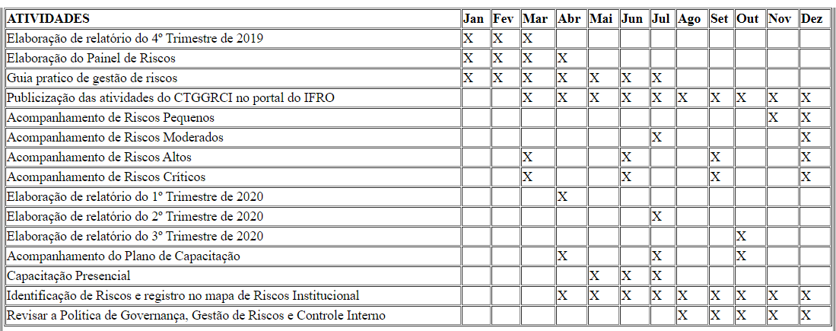
Plano de Trabalho

Slide 9
Muito Obrigado!
Pró-Reitoria de Desenvolvimento Institucional
Diretoria de planejamento
prodin@ifro.edu.br
dplan@ifro.edu.br
(69) 2182-9615

